Slide 1

Ga staan in de ruimte volgens de assen:
Groepsreis met reisleiding Individuele reis zonder plan
Wissel uit met je buren!
This Photo by Unknown Author is licensed under CC BY
Notes:
Welcome!

Slide 2

Reflectie
Hoeveel durf je zonder plan te reizen?
Hoe voelt dat?
Hoeveel leer je over je bestemming van een gids?
In welke vorm?

Slide 3
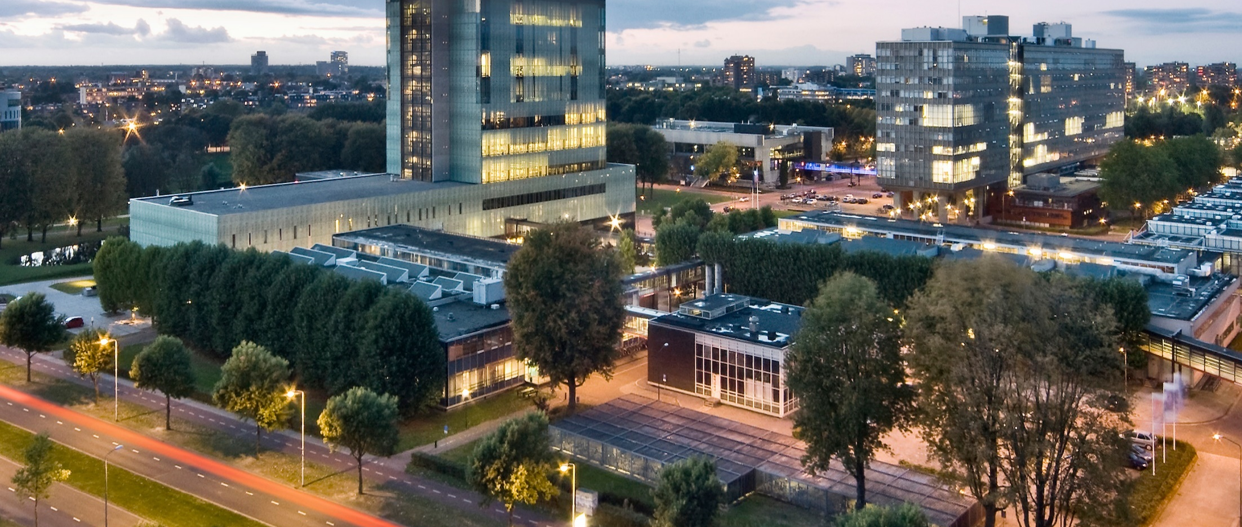
Vrijheidsgraden voor leerlingen
Elise Quant

Slide 4
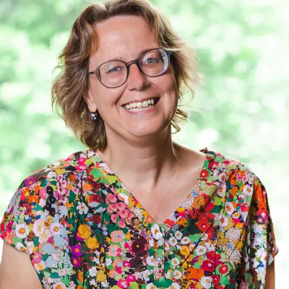
Welkom!
This Photo by Unknown Author is licensed under CC BY
ir. Elise Quant
(vakdidacticus O&O/ nlt)
TU Eindhoven, ESoE

Slide 5
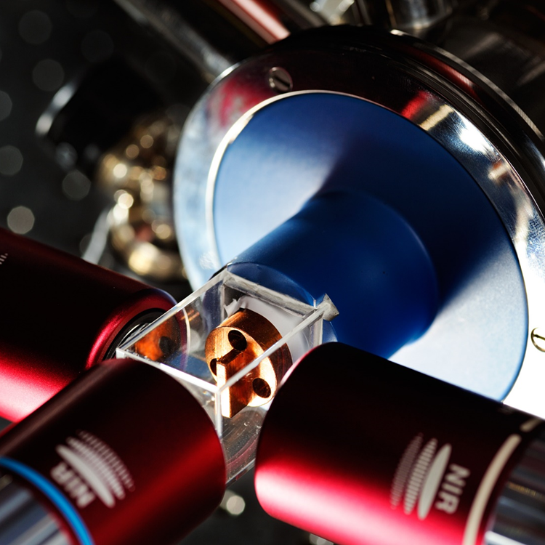
Opzet workshop
Introductie
Voorbeelden
Zelf aan de slag
Conclusie

Slide 6
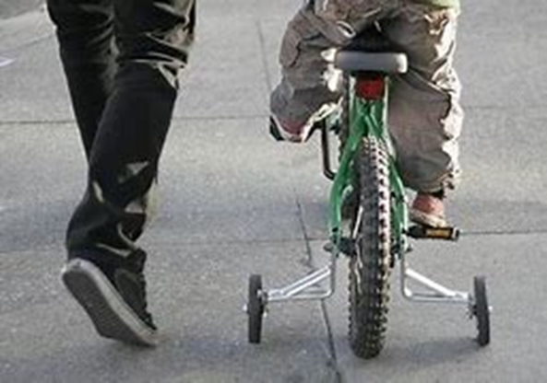
1. Introductie
Wat vinden we belangrijk in de ontwikkeling van jonge mensen?
Hoe kunnen we bevorderen dat leerlingen uitgroeien tot zelfstandigen kritische burgers die kunnen bijdragen aan de uitdagingen in de wereld?

Slide 7
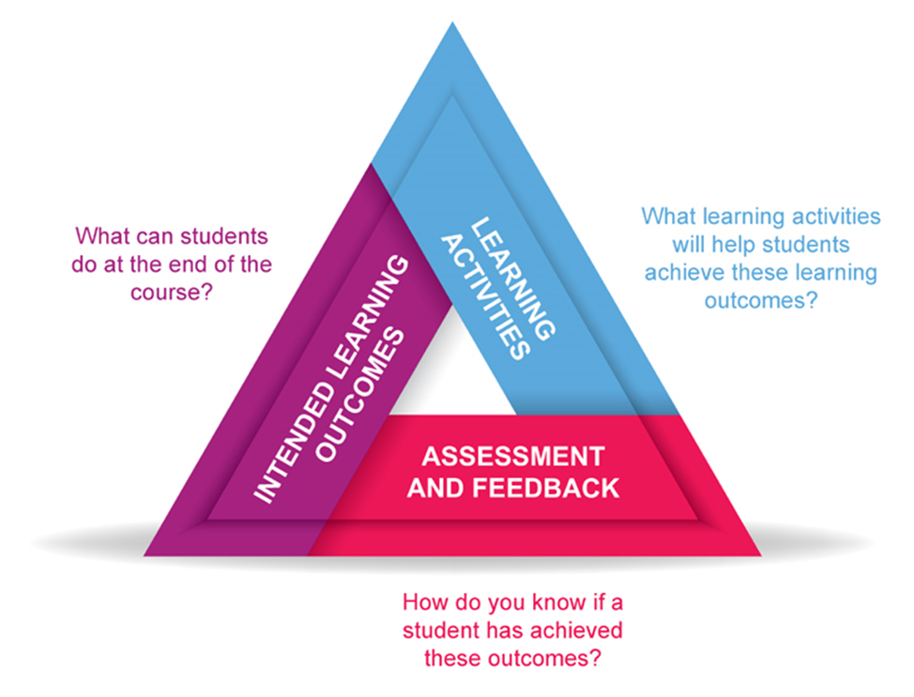
Constructive alignment (Biggs,1996)
Als we willen dat leerlingen zelfstandig en kritische burgers worden: Hoe kunnen zij dit oefenen?

Slide 8

Zelfsturend leren
In hoeverre kunnen leerlingen zichzelf sturen?
Hoe kun je constructieve frictie bevorderen?

Slide 9
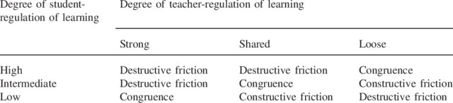
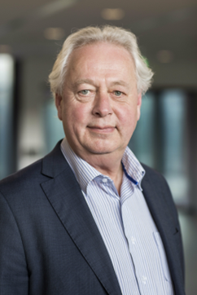
Constructive friction (Vermunt & Verloop, 1999)

Slide 10
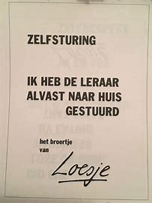
Zelfsturing
Zelfsturing kun je niet zelfsturend leren (Dignath-van Ewijk, 2013)
Ervaring docenten
Houding leerlingen
Scaffolding
‘Tips in broekzak’

Slide 11
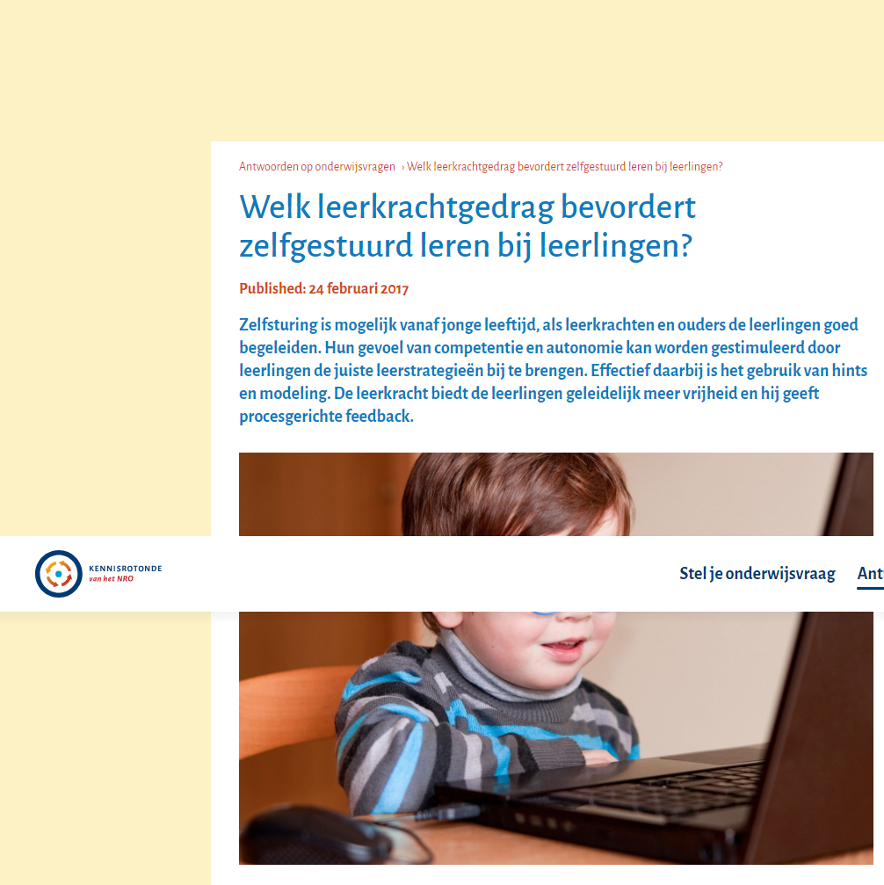
Kennisrotonde
https://www.kennisrotonde.nl/vraag-en-antwoord/welk-leerkrachtgedrag-bevordert-zelfgestuurd-leren-leerlingen

Slide 12
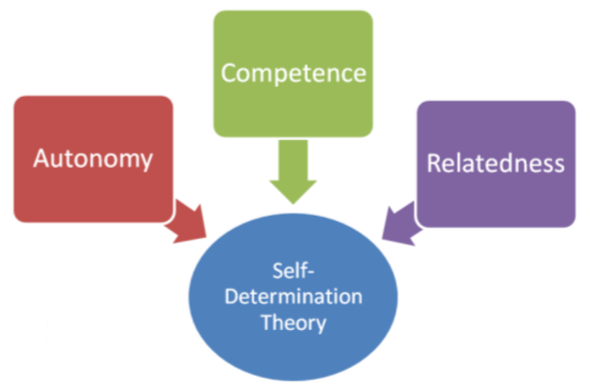
Zelf-determinatie Theorie (Ryan & Deci, 2000)

Slide 13
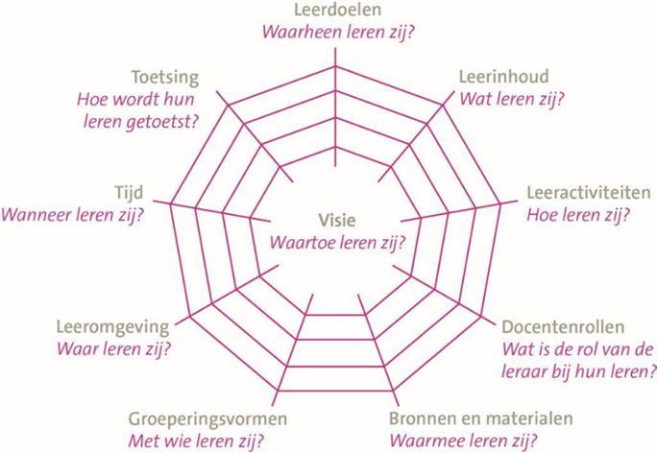
Curriculair spinnenweb (Van den Akker, 2003)
Gereedschap voor curriculum ontwerp
Bevordert het uitlijnen van het waarom, het hoe en het wat in onderwijs (Priestley, M. & Nieveen, N. (2020).)
Naast inhoud en doelen, ook proces en organisatie
Toepasbaar op macro-, meso- and micro- niveau van het curriculum
Notes:
Doorlopen per onderdeel

Slide 14
Deze workshop
Visie | Het verruimen van vijrheidsgraden van leerlngen verrijkt je onderwijs Vrijheid: keuze voor deze workshop
Leerdoelen | Mijn: jullie aan het denken zetten, voorbeelden an mogelijkheden delen Jullie doelen: hoor ik graag!
Leerinhoud | Introductie, voorbeelden, toepassen op eigen odnerwijs, conclusie Vrijheid: vragen stellen, activiteit relevant maken
Docentenrollen | Introductie en voorbeelden presenteren en activiteit introduceren en open staan voor vragen en discussie met deelnemers Vrijheid: aangeven wat je nodig hebt
Materialen | Powerpoint; werkbladen Vrijheid: gebruik maken van internet, AI enz.
Groepsvorming | Vrijheid: keuze om activiteit samen, alleen uit te voeren en waar je gaat zitten
Tijd | Toegewezen door organisatie Vrijheid: eerder weggaan/ langer blijven

Slide 15
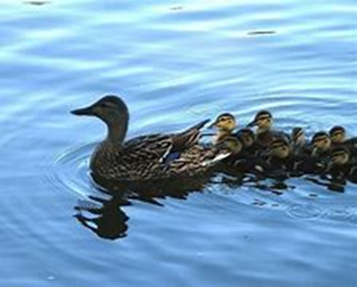
Wat hoop je uit deze workshop te halen?
Noteer voor jezelf
Deel met mij zodat ik erop in kan spelen

Slide 16
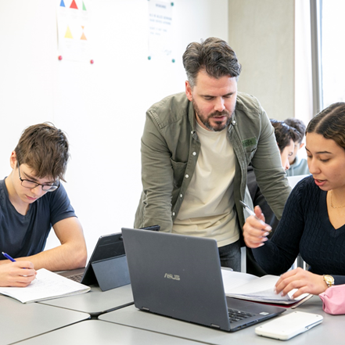
Voorbeelden
Enkele voorbeelden met enige tot veel vrijheidsgraden

Slide 17
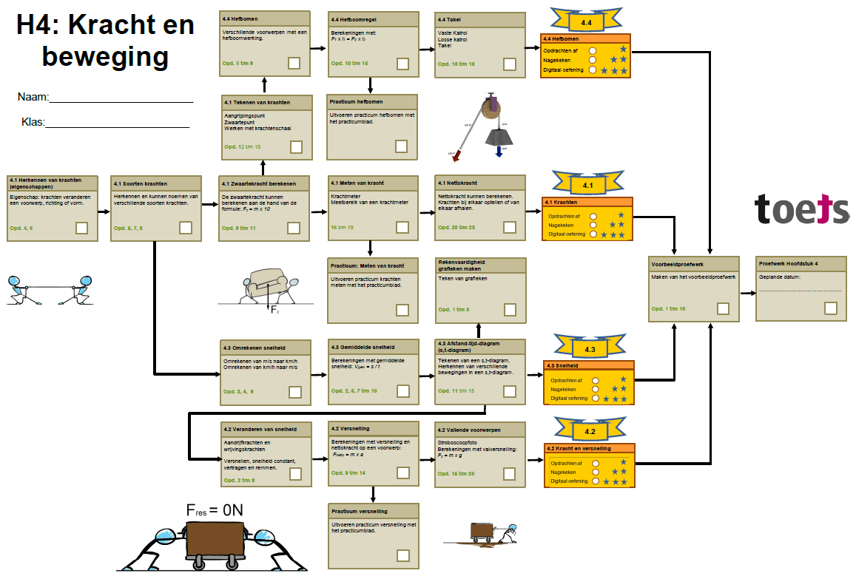
Skilltree (Vernieuwenderwijs)

Slide 18
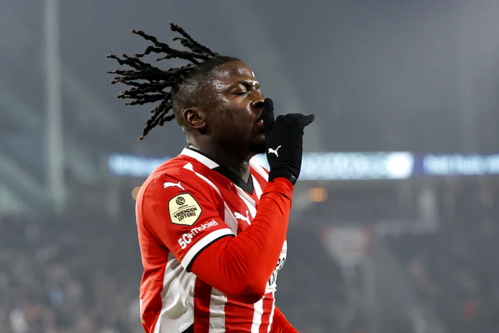
Example: LOOT school
Scholen toegerust voor talentvolle sporters
Rooster aangepast op trainingen (bijvoorbeeld PSV selectie)
Coach uren in eigen lokaal: met een vaste docent
Vrijheid om te kiezen waaraan gewerkt wordt
Examenspreiding mogelijk
(Vergelijkbaar met keuzewerktijd?)
Johan Bakayoko

Slide 19
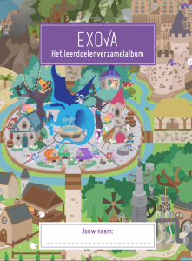
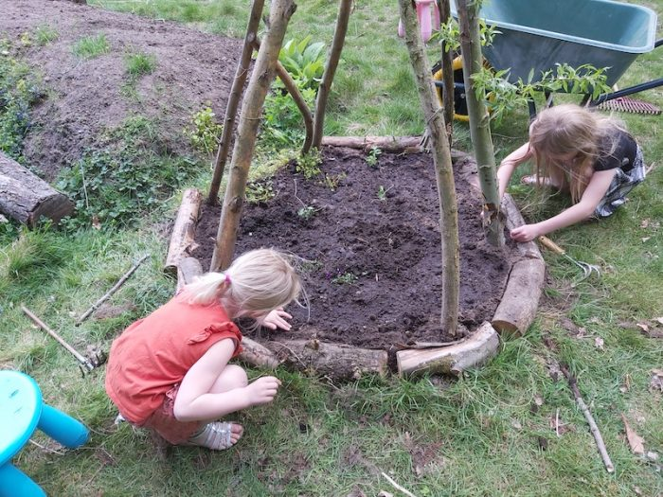
Sociocratische school

Slide 20
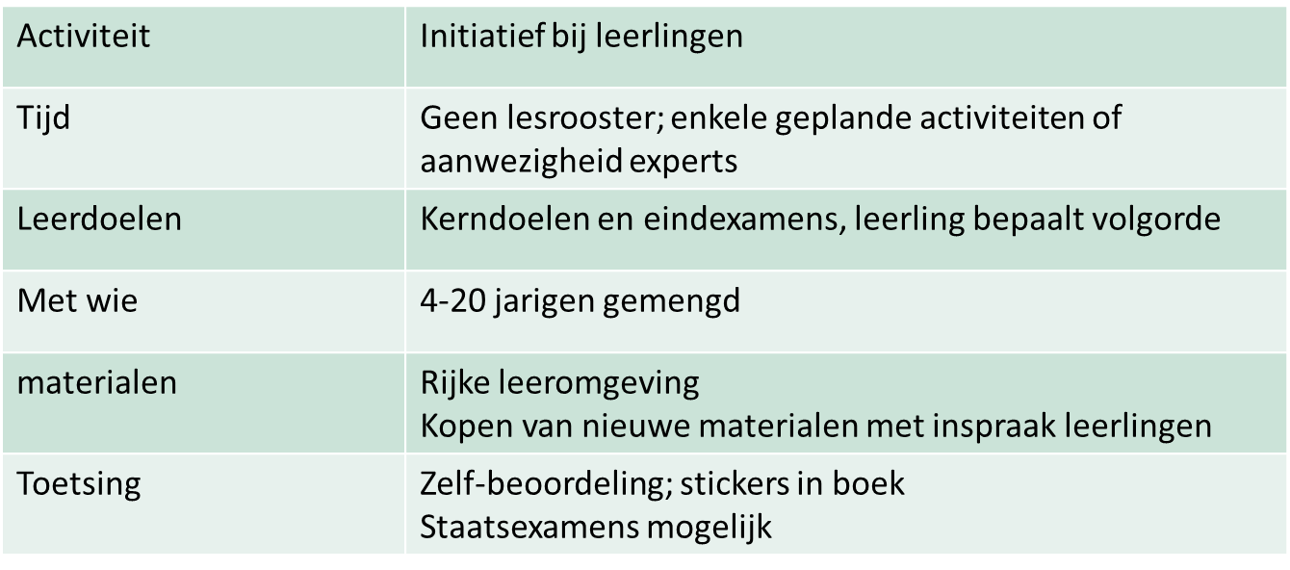
Vrijheidsgraden Sociocratische school

Slide 21
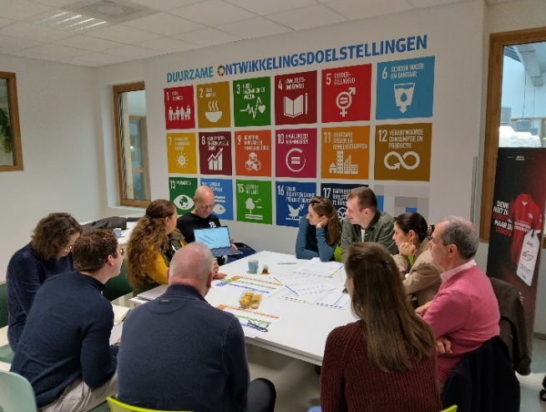
Teachers implementing CBL (Schutte (2024))
Meerdere docenten per school werken samen in een professionle leergemeenschap met meerdere scholen
Implementatie Challenge Based learning rondom duurzaamheid op hun scholen
Ervaringen:
Docenten vonden het lastig om leerlingen
autonomie te geven
en tegelijk de eindtermen te blijven halen

Slide 22
Examples on teacher regulation in a TU/e CBL course (Weiwei Li, 2025)
 | Strong regulation mode | Shared regulation mode
Learning objectives | Disciplinary and structured knowledge (cover certain theories) Teamwork skills | Understanding of the challenge Self-directed learning experience Interdisciplinary collaboration skills
Student activity | Weekly sessions feature structured and repetitive peer learning activities within and among groups. | Weekly sessions are initiated by students, and they are open, flexible, with peer learning activities occurring within groups.
Teacher activity | Provides structure to the session and provides general feedback at the session in a plenary format. | Assumes a supportive and coaching role, providing feedback, answering questions, and clarifying concepts upon request.
Learning material | Structured learning materials, with predefined order and gradual difficulty. | Basic literature, students encouraged to find additional resources.
Assessment | Observations during group work Self-reflection report with specific prompts and in 500 words; Oral tests on group project contributions Group report grading on rubrics | Self-reflection report Industry stakeholder’s comments on group project Coach’s feedback Group project reports quality
…
Notes:
Giving an example of two regulation levels:
Letting go play a role:
Example 1
Example 2
Spider web

Slide 23
Results: Student learn differently from two modes of teacher regulation in CBL?
No, students gained knowledge and received grades in a similar level
Learning gains | Shared teacher regulation | Strong teacher regulation
Self-reported content learning e.g., I have developed the ability to describe theoretical concepts needed for solving the challenge | 4.21 (0.68) | 4.00 (0.41)
Final grades | 7.51 (0.92) | 7.49 (1.11)

Slide 24




Student learn differently from two modes of teacher regulation in CBL?
Yes, more learning strategies were applied actively in shared regulation.
Learning strategies | Shared teacher regulation | Strong teacher regulation
Self-regulation on the uncertainty and unstructured learning path
Search for quality learning materials and resources.
Manage interdisciplinary group work and dynamics.
Collect and integrate different perspectives for better understandings.

Slide 25

Technasium scholen
Voortgezet onderwijs
Onderzoek & Ontwerpen
Challenge Based Learning
Elke leerling toekomstmaker!

Slide 26
Leerlijn Technasium
 | Onderbouw | Bovenbouw
activiteit | Docent schrijft projectboekje | Leerling acquireert project
tijd | Docent bepaalt deadlines | Leerlingen schrijven projectplan
leerdoelen | Docent coacht leerlingen in opstellen persoonlijke leerdoelen | Leerlingen schrijven een POP en reflecteren erop
met wie | Groepen samengesteld door docent | Leerlingen kiezen met wie ze willen samenwerken
materialen | Gedeeltelijk aangereikt door docenten | meer en meer zelf geselecteerd door leerlingen

Slide 27
Profielwerkstuk
Visie/ leerdoel | Zelfstandig onderzoek opzetten en uitvoeren
Leerinhoud | Keuze onderwerp door leerlingen
Docentrol | Keuze begeleider? Afspraak op verzoek leerlingen?
Tijd | Einddatum ligt vast, tussendeadlines?
Groepering | Leerlingen kiezen zelf met wie ze samenwerken
Plaats/ materialen | Keuze door leerlingen

Slide 28
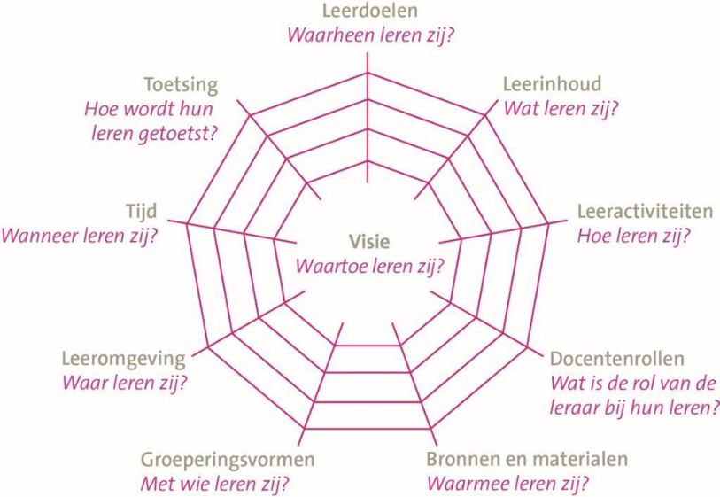
Opdracht lerarenopliding vakdidactiek O&O
Ontwerp een training voor O&O leerlingen
Beschrijf de ingebouwde vrijheidsgraden mbv het curriculaire spinnenweb

Slide 29

Activiteit
Kies een lesactiviteit waar je bij betrokken bent in de toekomst
Beschrijf de activiteit beknopt aan de hand van het curriculaire spinnenweb
Bij welke elementen zijn meer vrijheidsgraden voor leerlingen mogelijk?
Welke effecten verwacht je?

Slide 30
Activiteit
Bij welke elementen zijn meer vrijheidsgraden voor leerlingen mogelijk?
Welke positieve effecten verwacht je?
Voor leerlingen
Voor docenten
Wat zijn mogelijke nadelen?
Voor leerlingen
Voor docenten

Slide 31
Discussie
Heeft het geholpen om met behulp van het curriculaire spinnenweb naar je ontderwijsontwerp te kijken en mogelijkheden voor meer virjheidsgraden te ontdekken?
Wil je het proberen om leerlignen meer vrijheidsgraden in je onderwijs te geven?
Is je persoonlijke doel voor deze workshop gehaald?
Wat blijft je bij uit deze workshop?

Slide 32
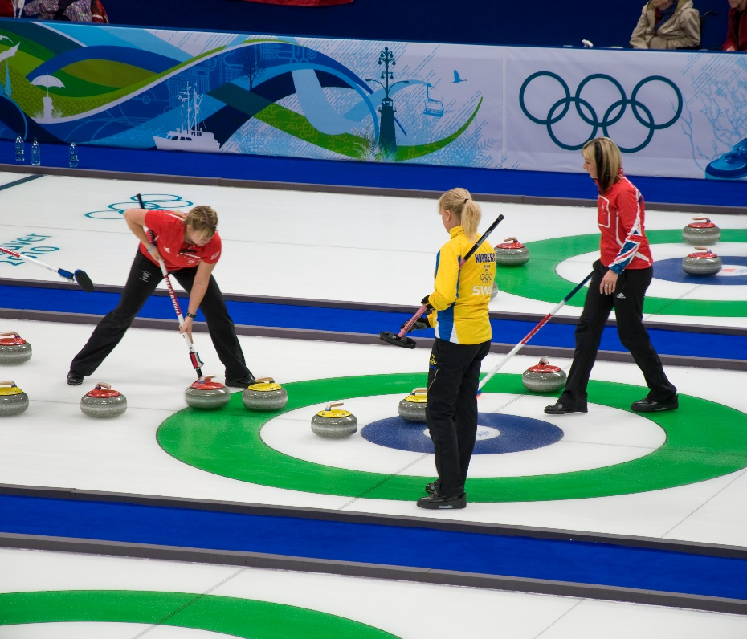
Curling docent?
Heb vertrouwen in je leerlingen!
Worstelen is aanpassen aan nieuwe verwachtingen
Doel is om zelfstandig te worden!
This Photo by Unknown Author is licensed under CC BY-SA

Slide 33
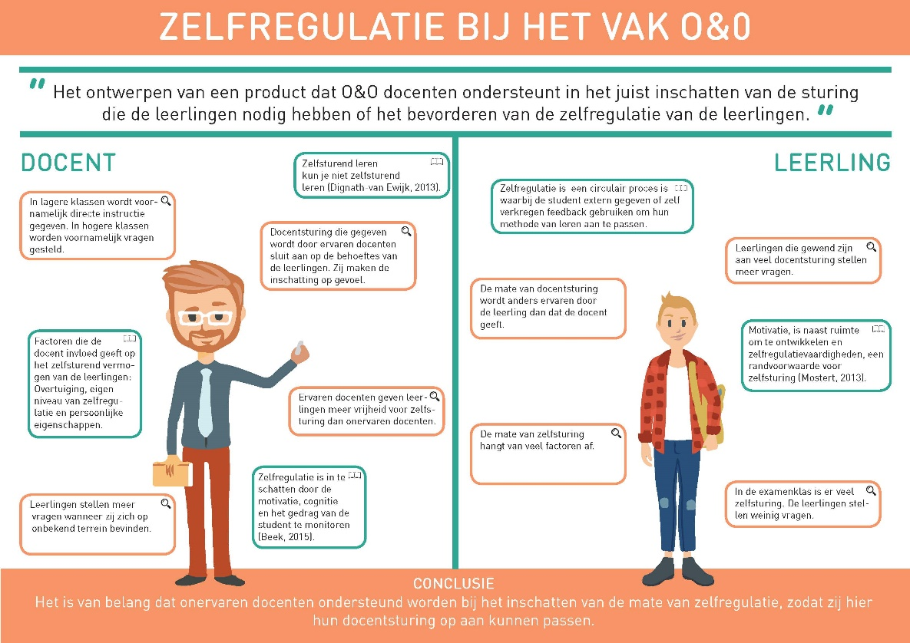
Studenten project

